Slide 1

Сегодняшняя беспечность — завтрашняя ответственность

Slide 2
👉 «Бала ғой…»
👉 «Өседі, түзеледі…»
👉 «Он же ребёнок…»
👉 «Вырастет — исправится…»

Slide 3
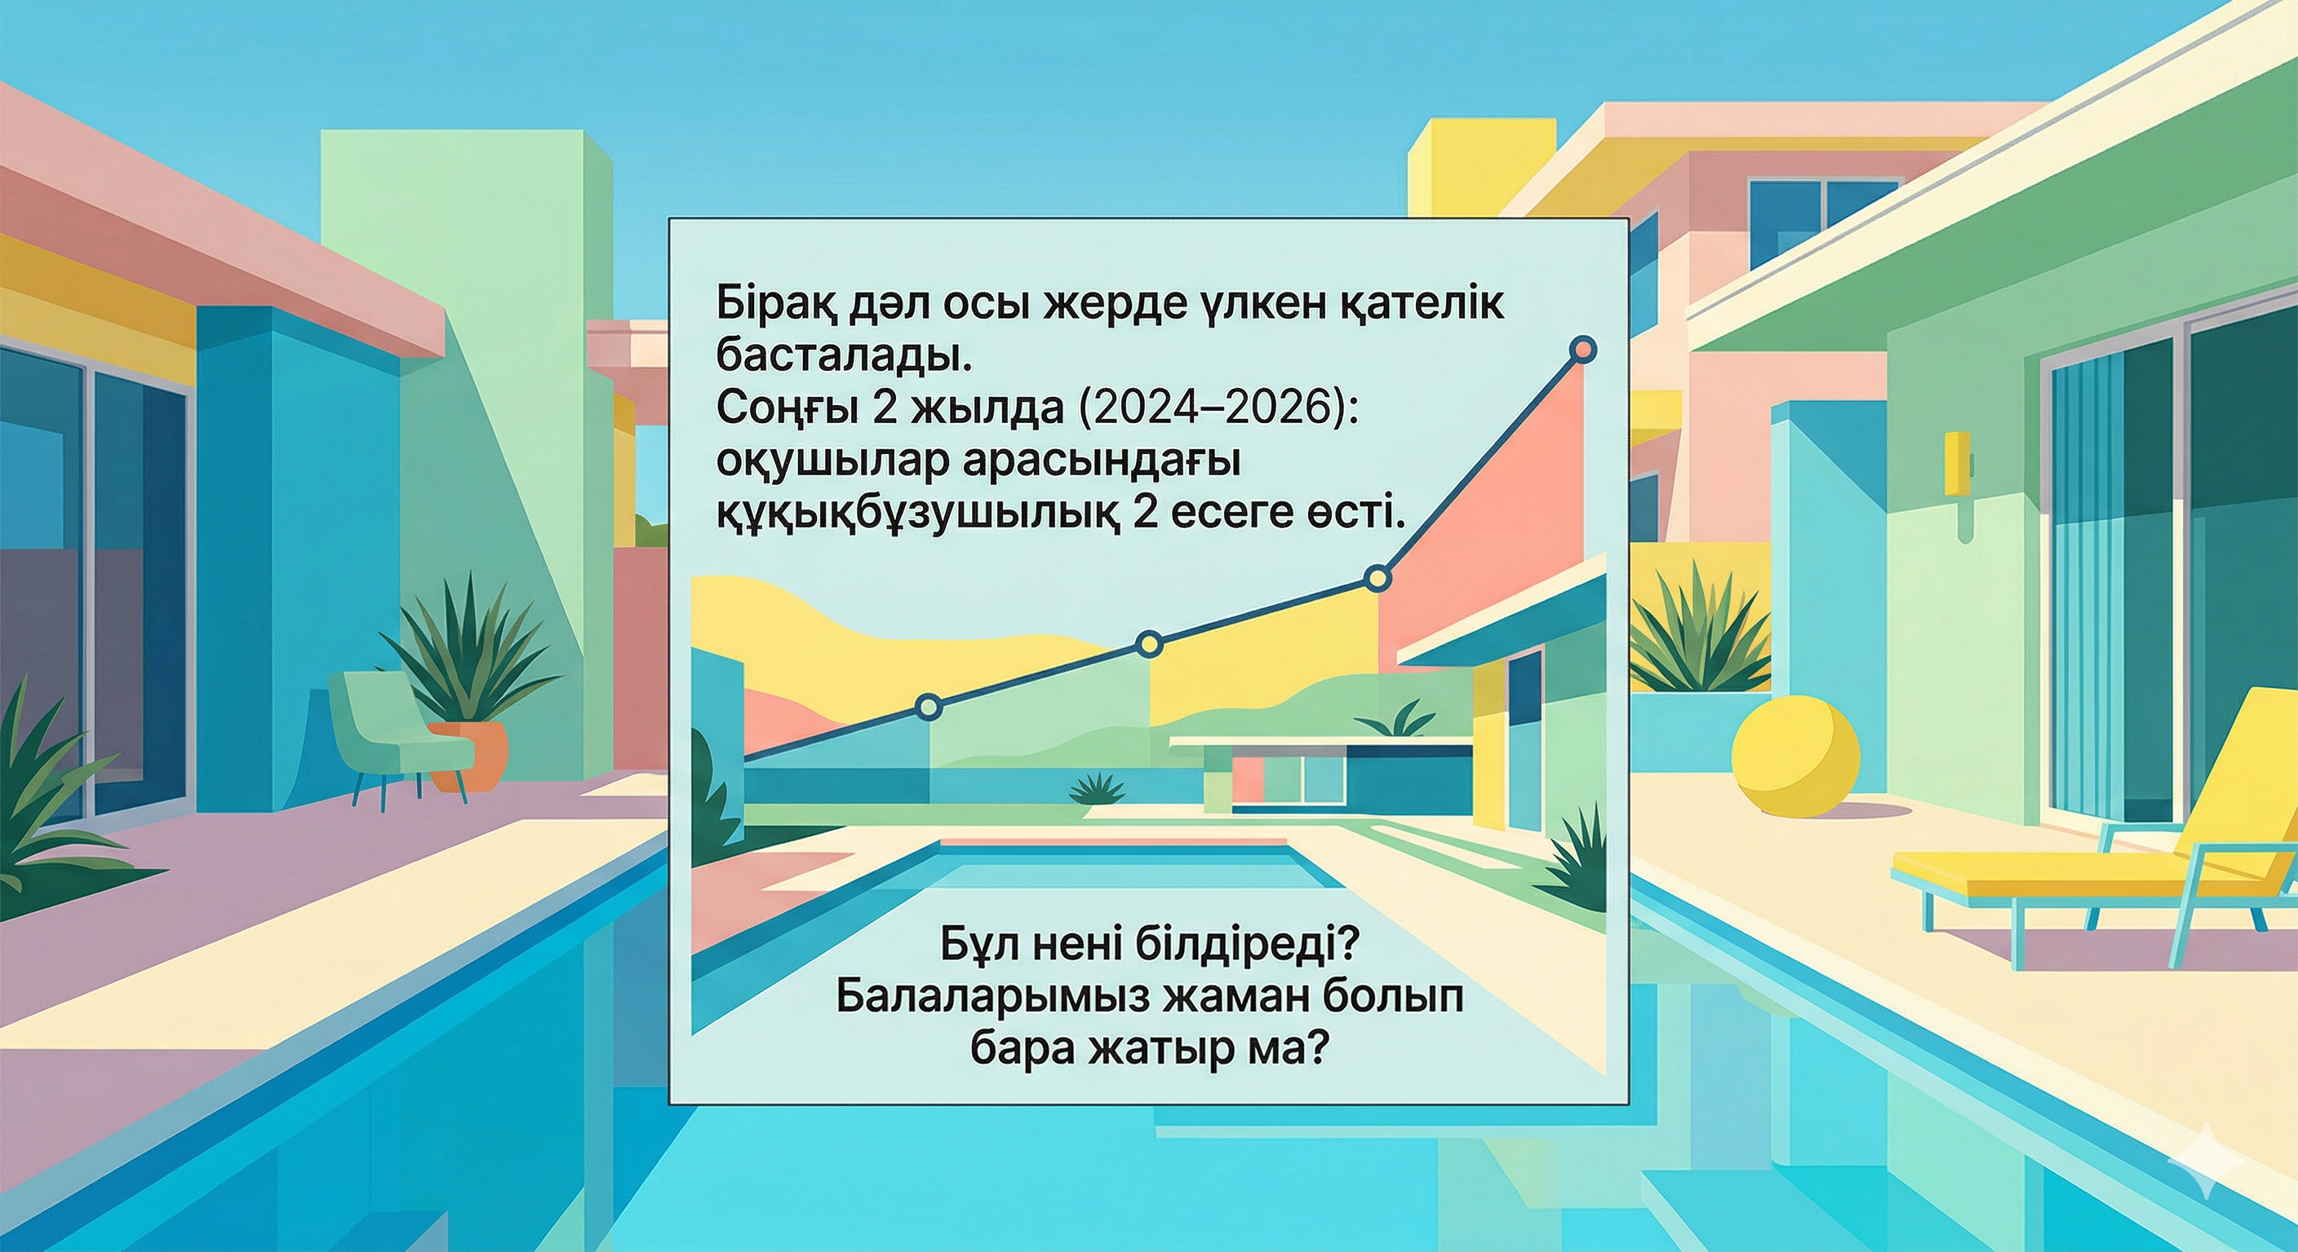
👉 «За последние 2 года (2024–2026) уровень правонарушений среди учащихся увеличился в 2 раза.»

Slide 4
16 жастан бастап бала – заң алдында жауапты тұлға
С 16 лет ребёнок становится лицом, несущим ответственность перед законом

Slide 5

👉 «В законе указано, что “бездействие” также считается правонарушением.
Что это означает?
👉 Ничего не делать — тоже ответственность.
– не посещать занятия
– не выполнять домашние задания
– не участвовать в школьной жизни
👉 Всё это — тревожный сигнал.»

Slide 6

👉 «В Законе “Об образовании” чётко указано, что родители несут ответственность за воспитание ребёнка.
Это не просто слова.
👉 Это — закон.»

Slide 7


Slide 8

👉 Ребёнку больше всего нужно не телефон.
Не одежда.
И даже не деньги.
👉 Ему нужны внимание и контроль.

Slide 9

Закон Республики Казахстан «Об образовании»;
Закон Республики Казахстан «О профилактике правонарушений среди несовершеннолетних»;
Кодекс Республики Казахстан об административных правонарушениях.

Slide 10
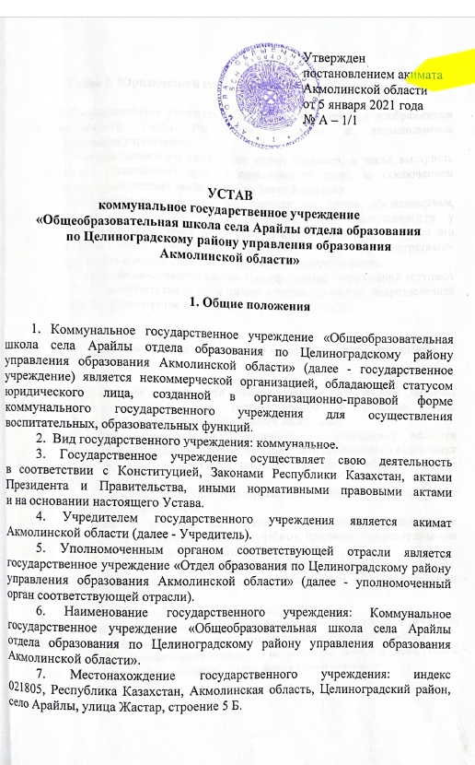
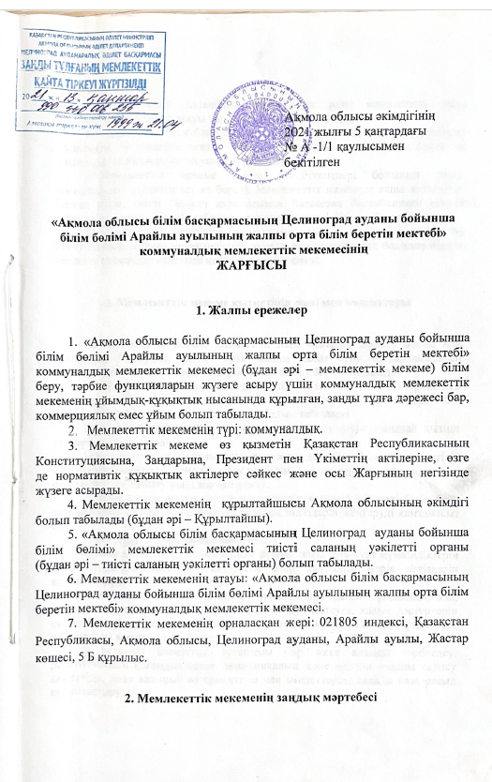
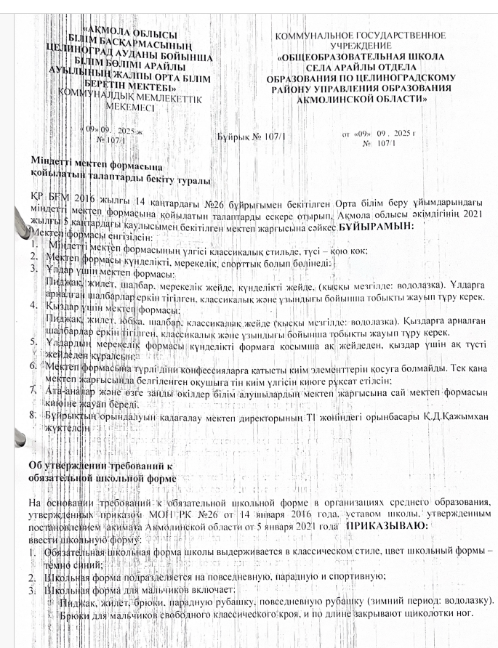

Slide 11
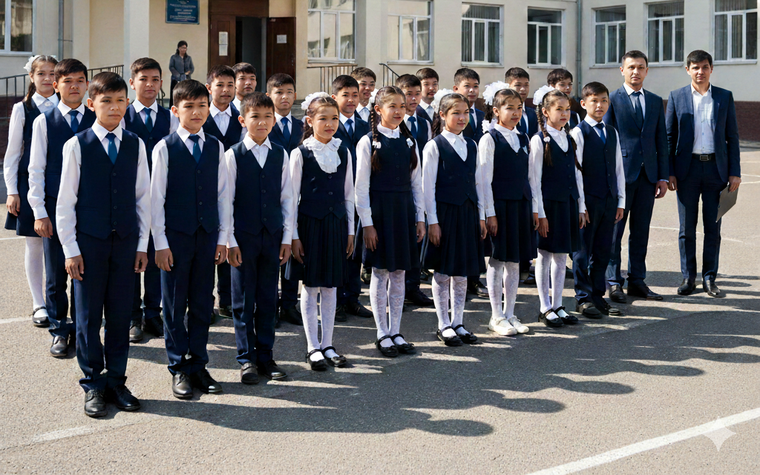
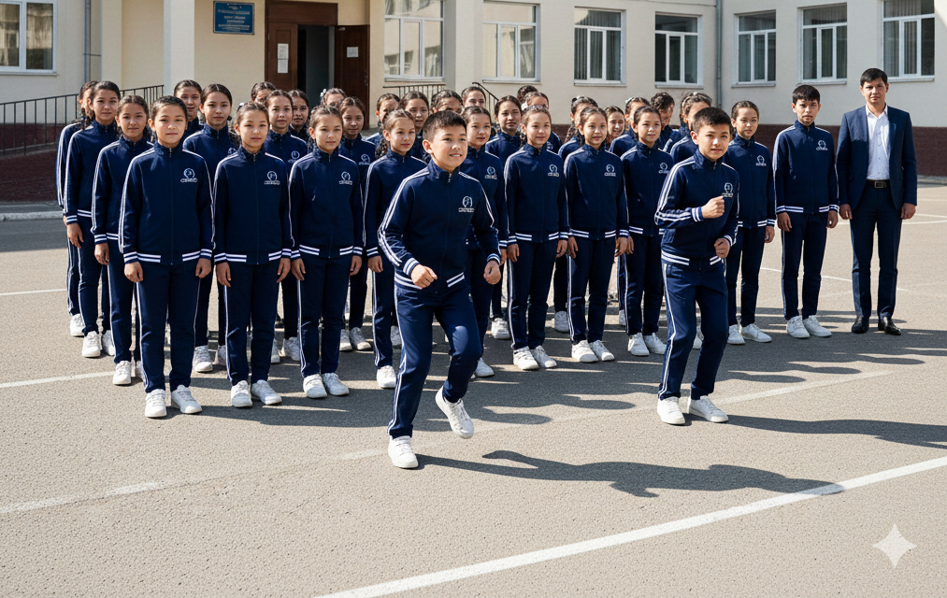
Талапқа сай киім үлгісі осылай болу керек!

Slide 12
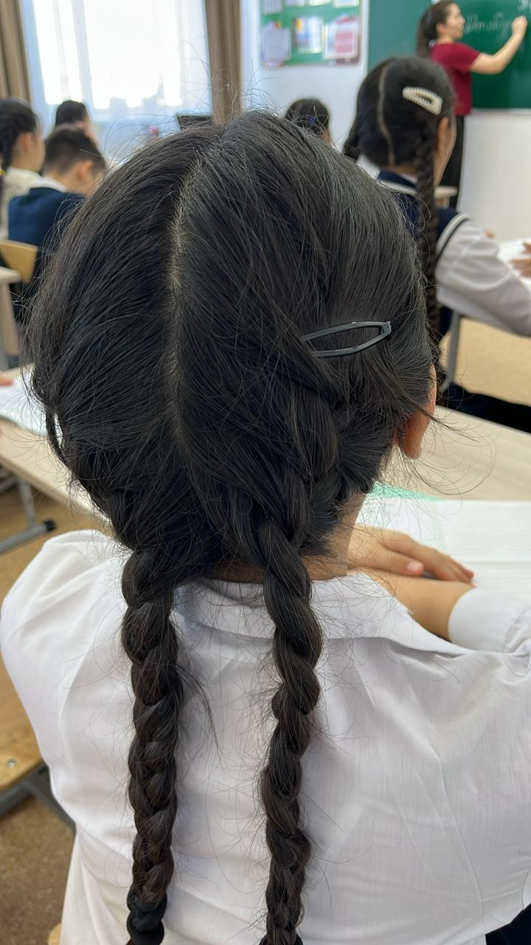
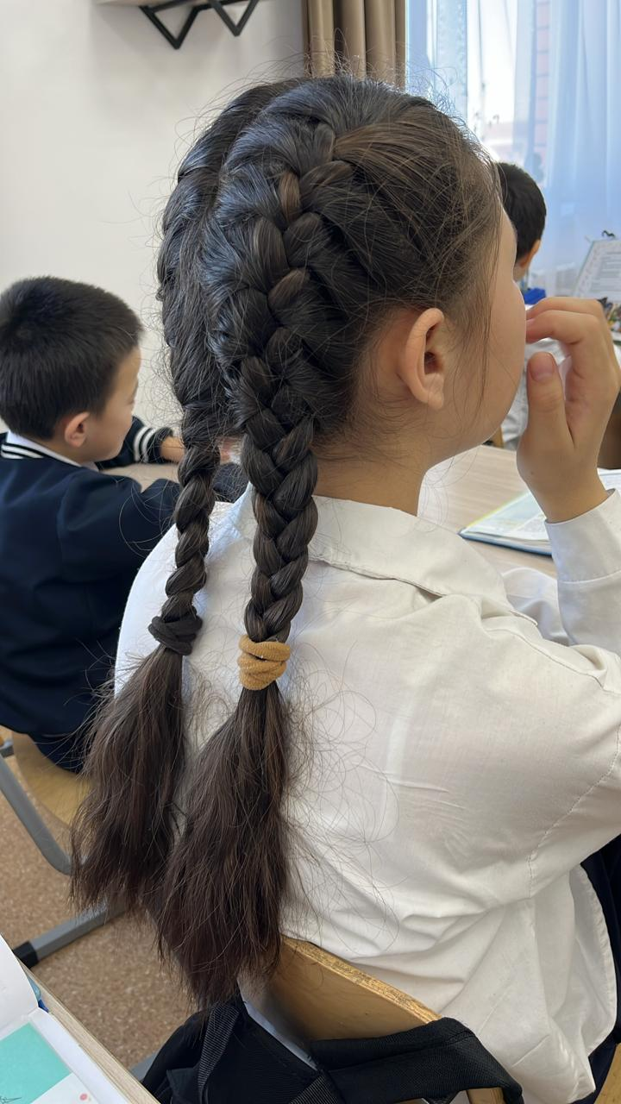
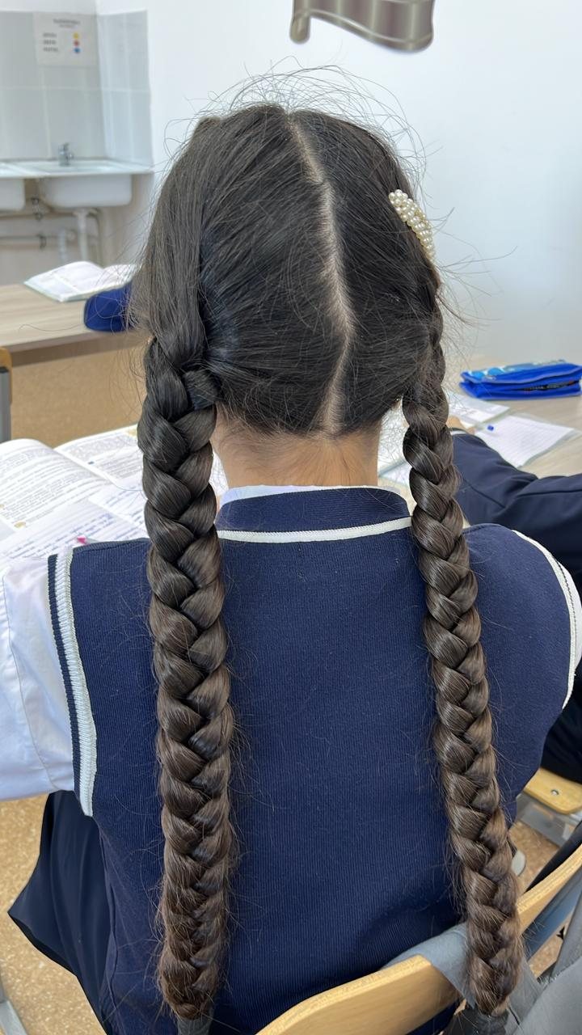
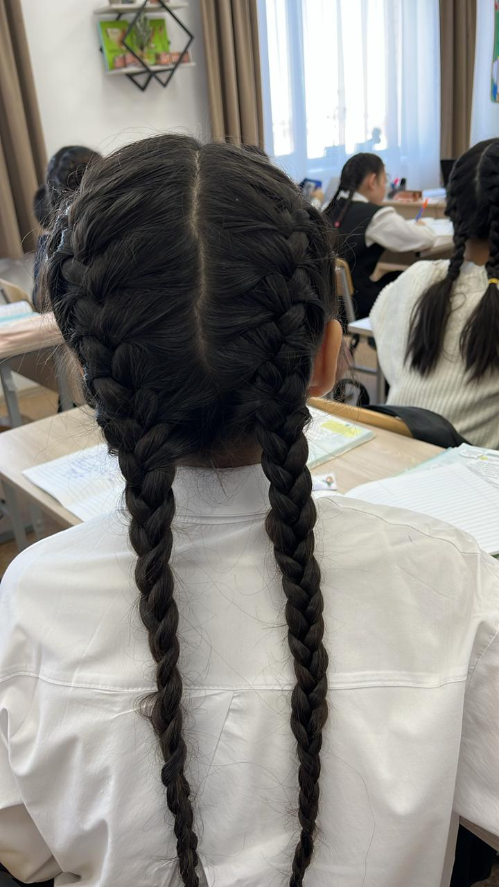
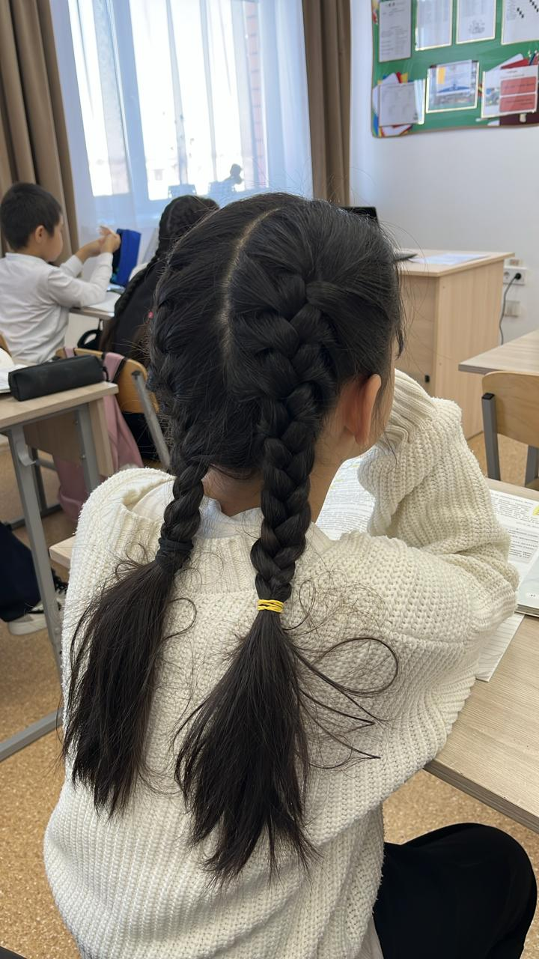
Қыздың көркі – шашында, шаштың көркі – өрімінде.

Slide 13
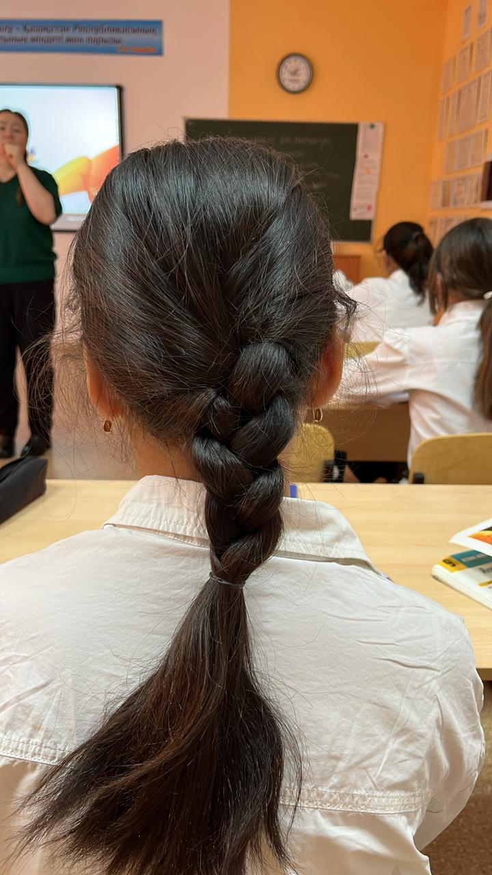
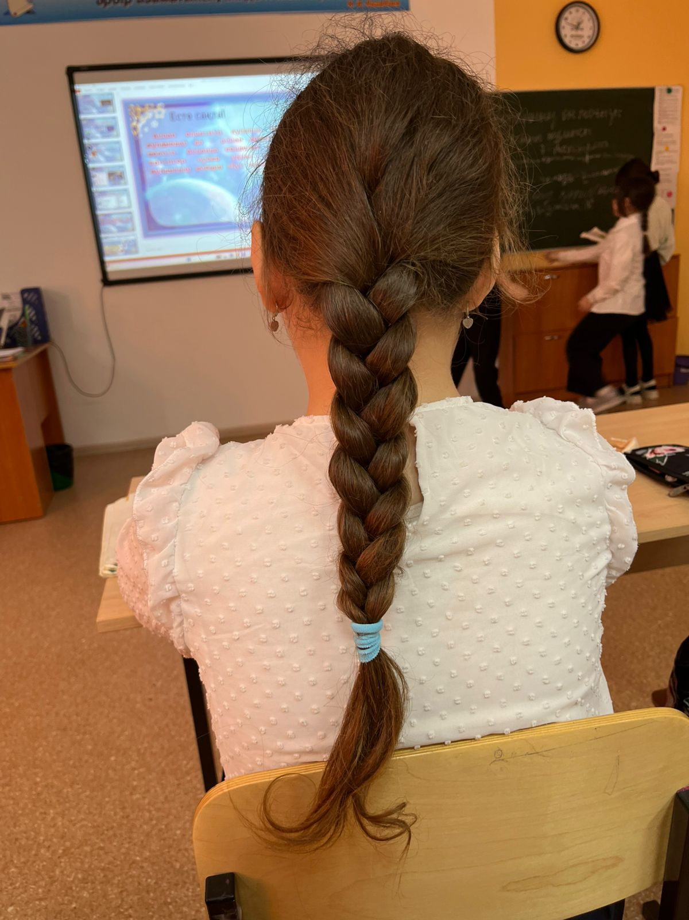
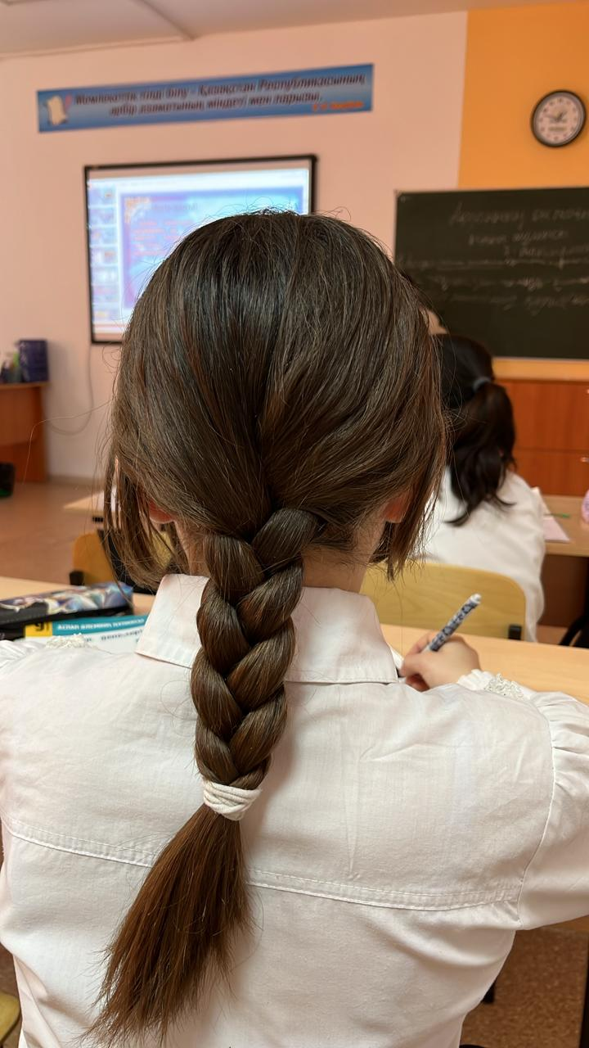
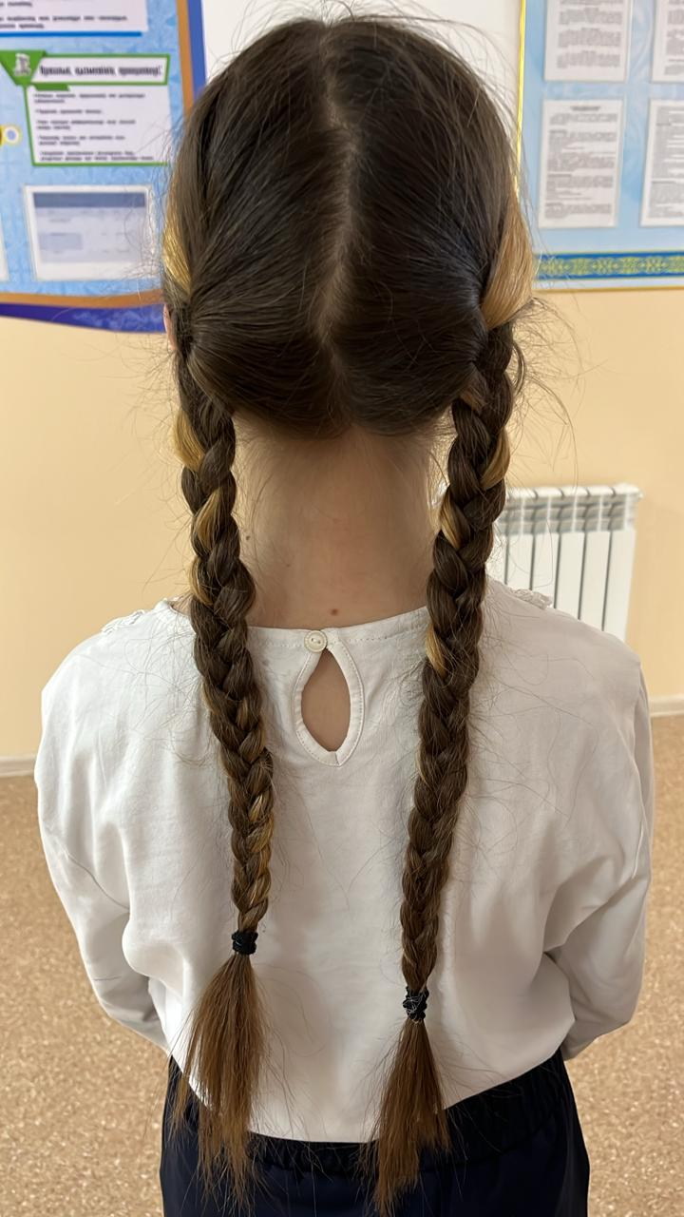
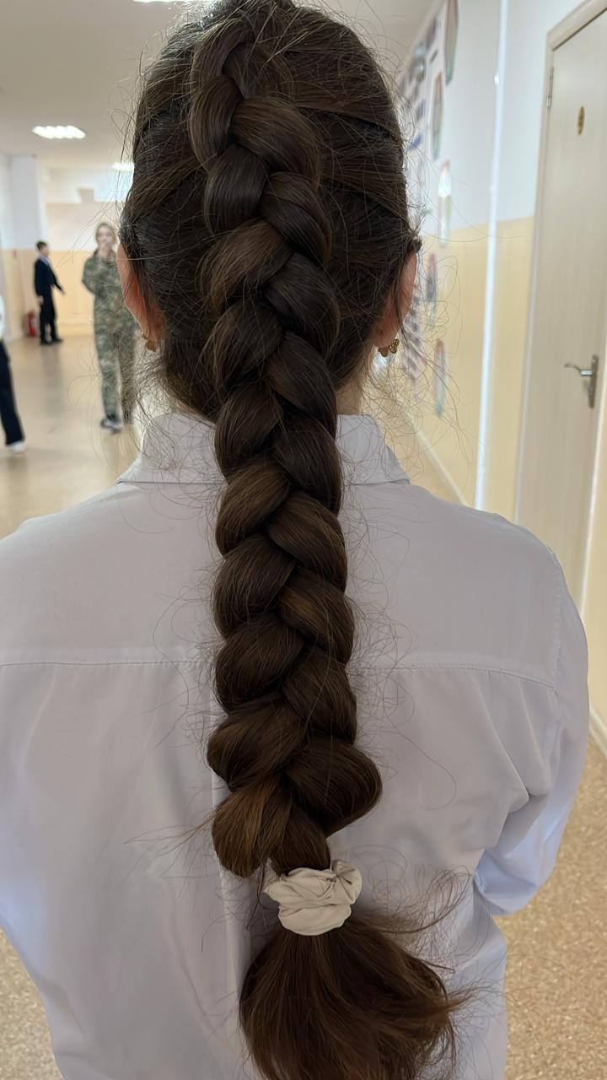
Нет украшения прекраснее, чем аккуратные косы

Slide 14
НАЗАРЛАРЫҢЫЗҒА РАҚМЕТ!

